Slide 1
Go runtime изнутри:
Netpoller часть 2я
2022 год
6е июля

Slide 2
План на сегодня:
1) Быстро вспомнить, что такое epoll.
2) С высоты птичьего полета посмотреть, как устроен Go runtime.
3) Посмотреть, как же все таки работает netpolling в Go (погружаться в код рантайма сегодня не будем, это будет на следующей встрече)
4) Провести нагрузочные тесты на сервера, которые используют разные языки и парадигмы для обработки множества клиентских запросов.

Slide 3
Вспомним, что такое epoll и что он нам дает
https://gitlab.fbs-d.com/y.trakhinin/go-internals-netpoller/-/blob/master/6_epoll/main.c

Slide 4
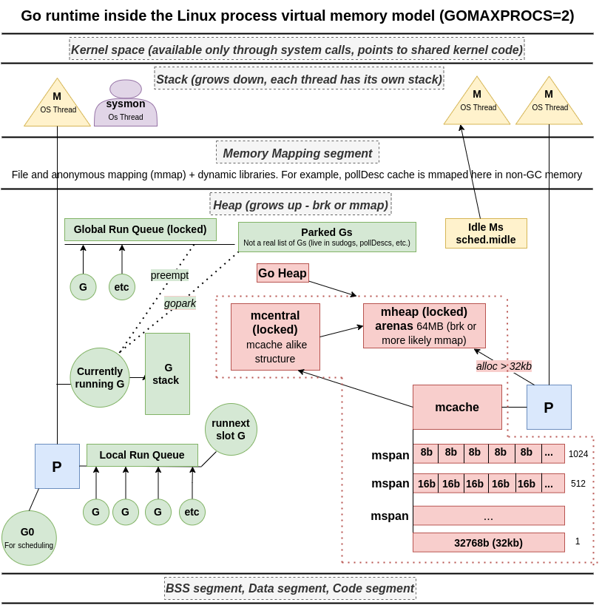

Slide 5
Представим себе такой сценарий:
1) У нас есть горутина, которая хочет прочитать http запрос.
2) У нас есть горутина, которая хочет отправить http ответ.
3) У нас есть горутина, которая хочет вычитать данные из файла.
4) У нас есть горутина, которая принимает новые клиентские соединения.

Slide 6
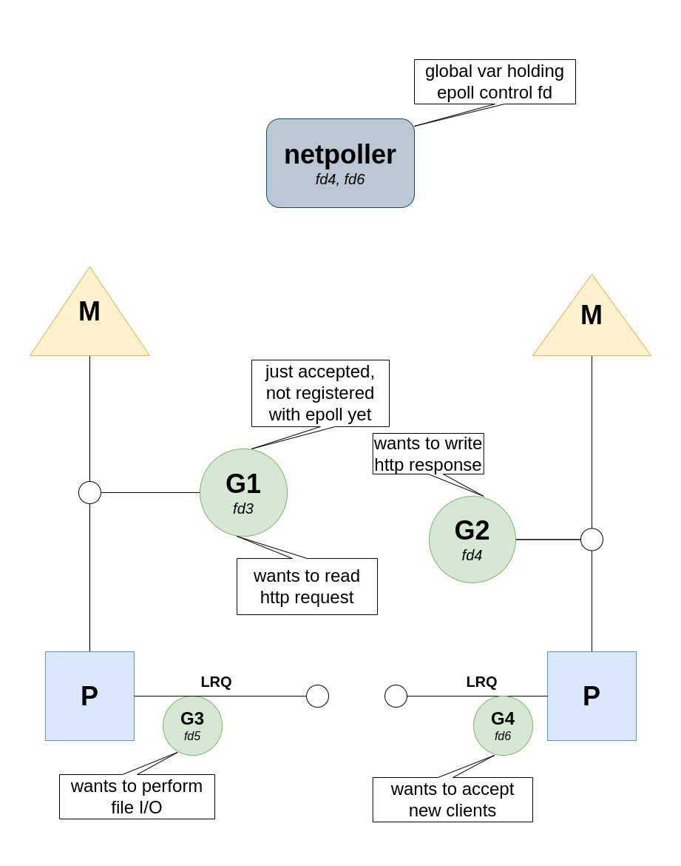

Slide 7
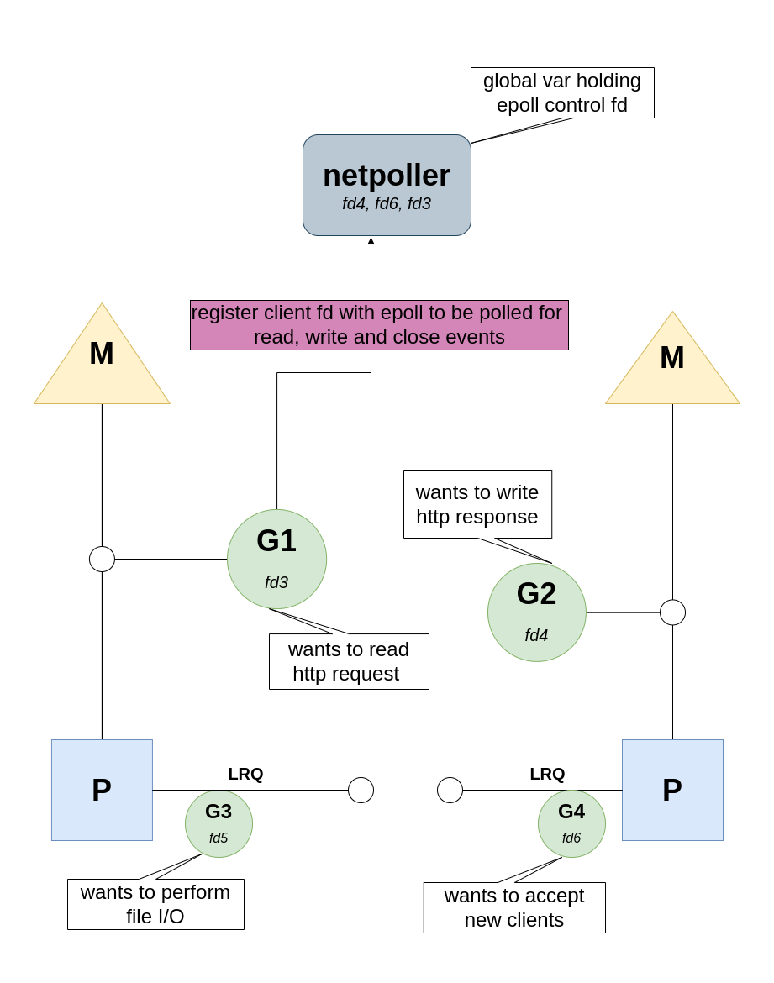

Slide 8
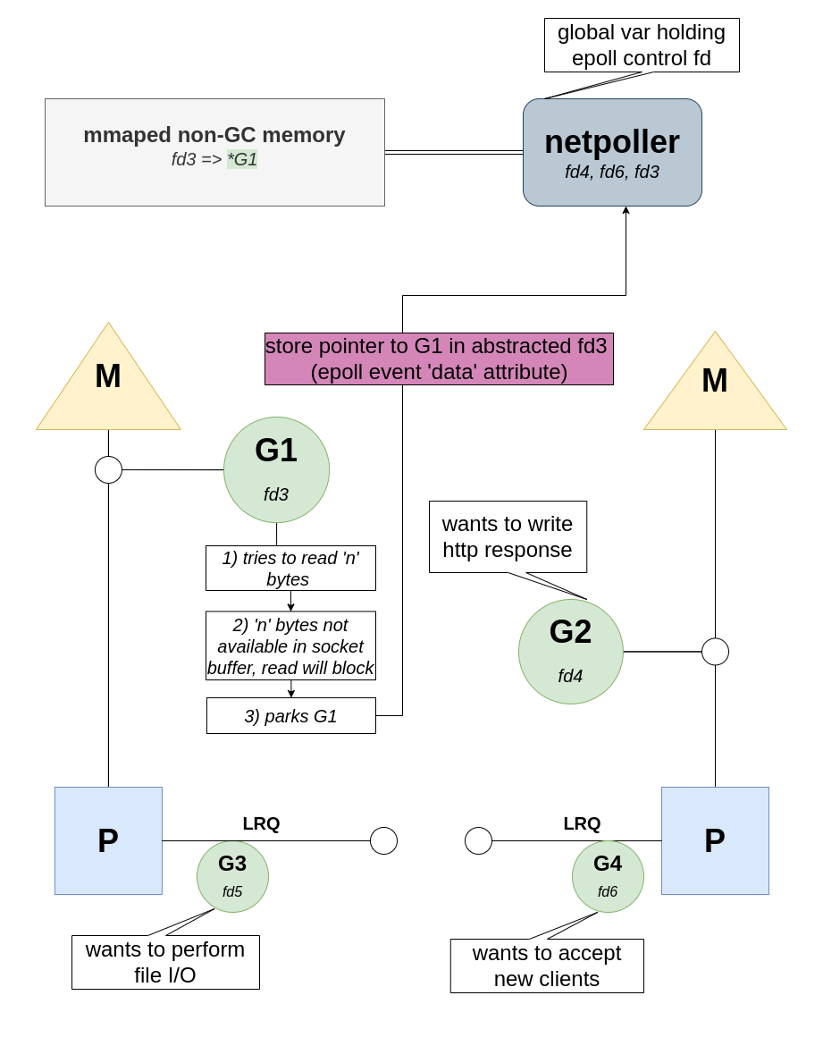

Slide 9
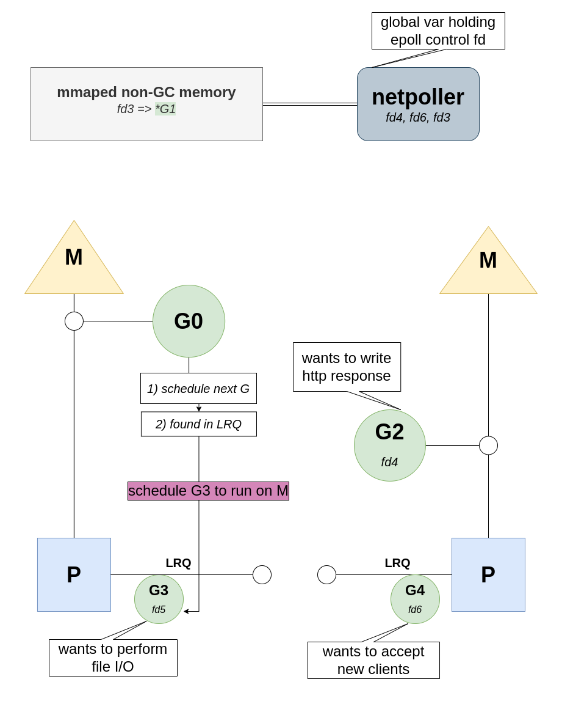

Slide 10
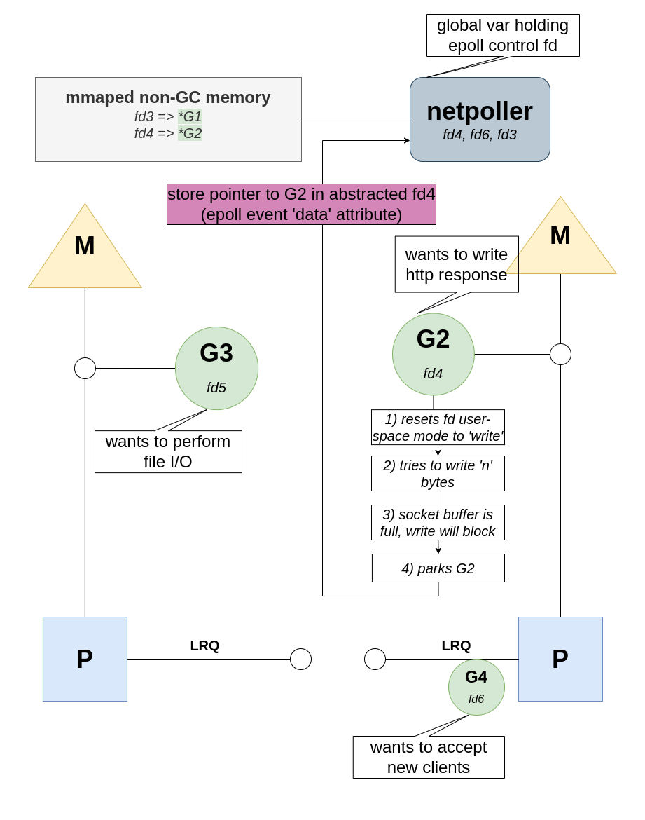

Slide 11
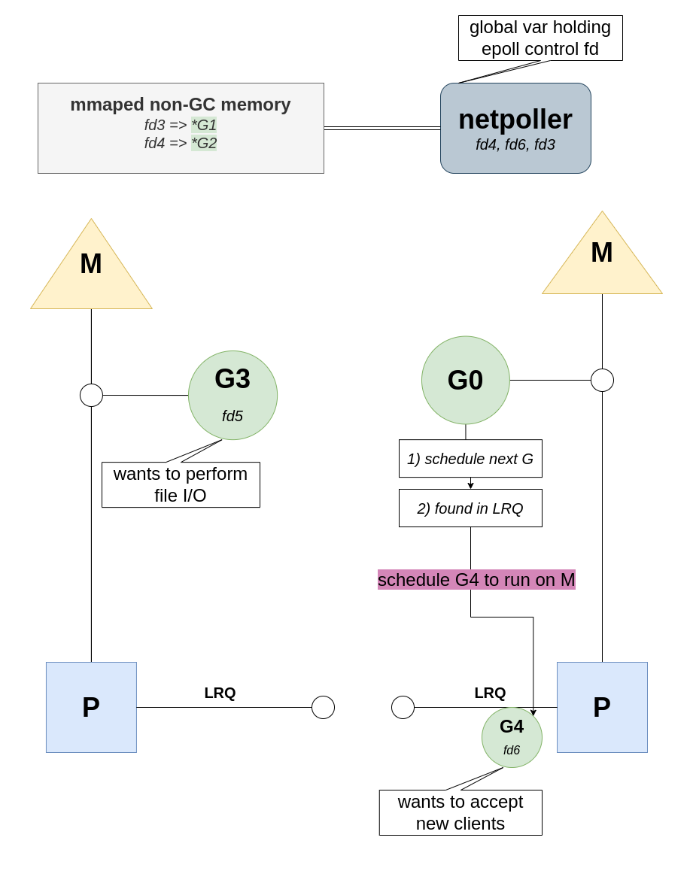

Slide 12
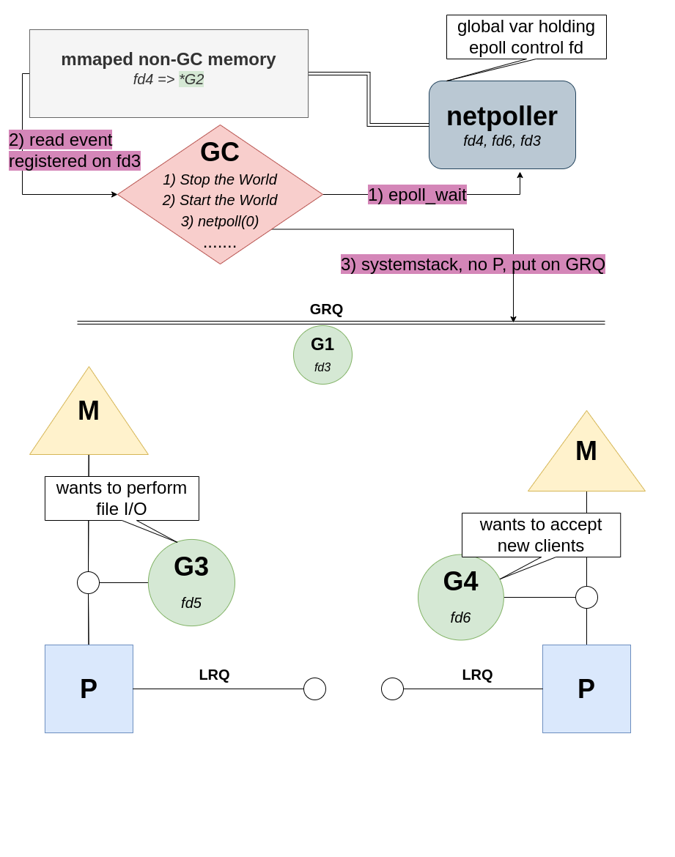

Slide 13
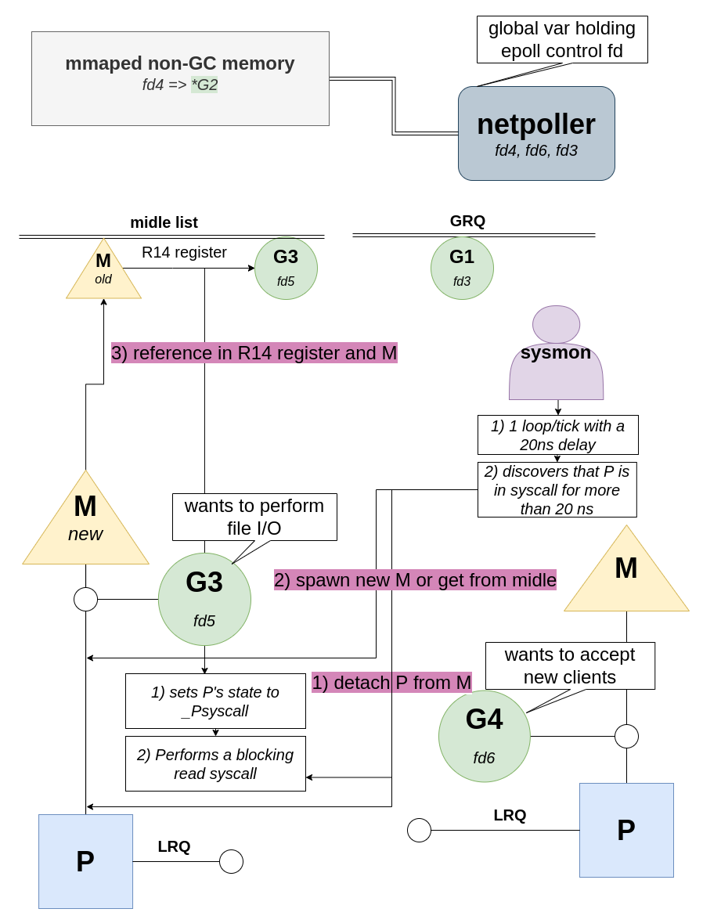

Slide 14
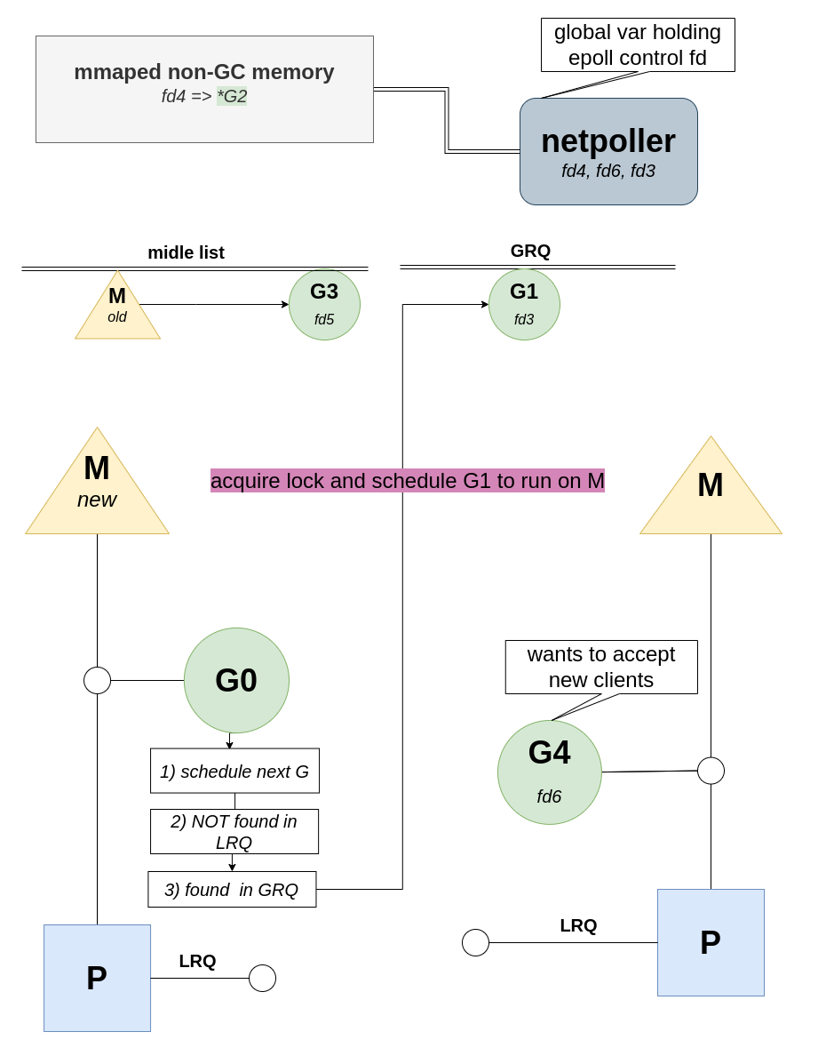

Slide 15
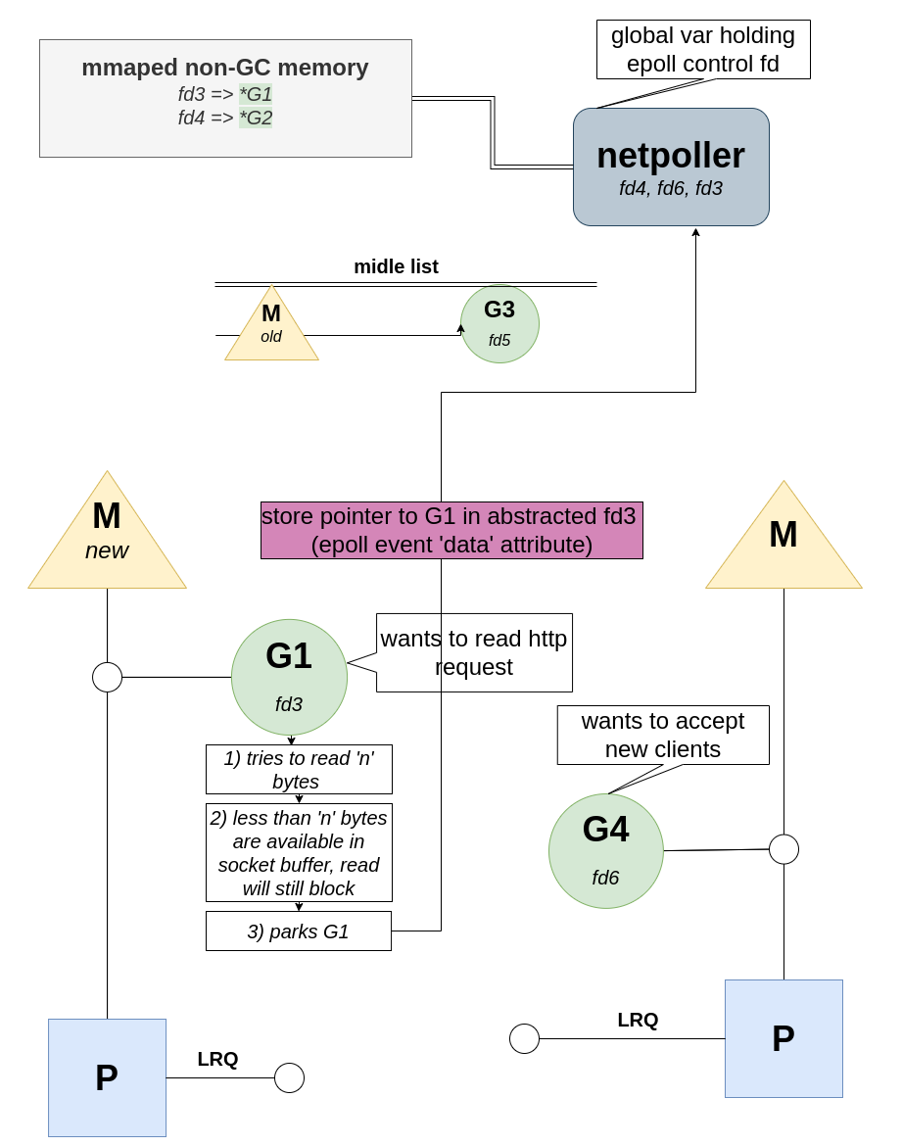

Slide 16
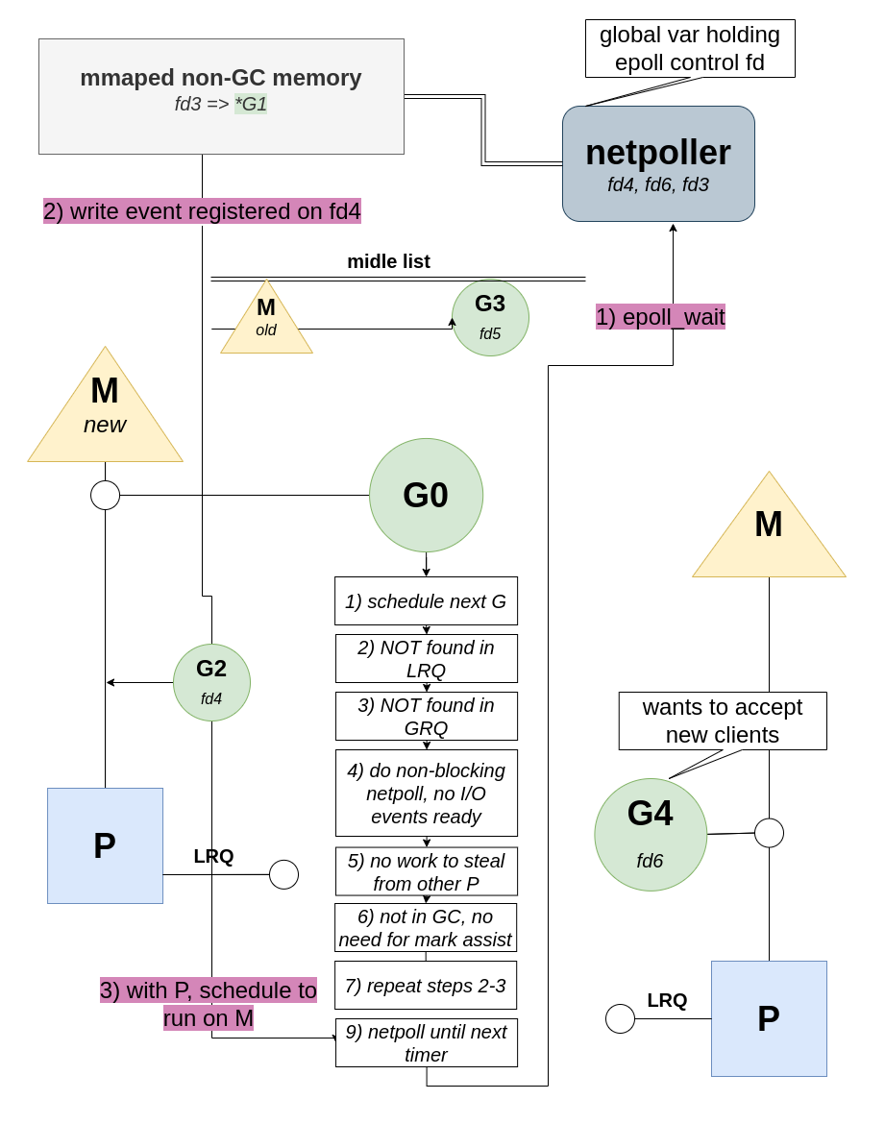

Slide 17
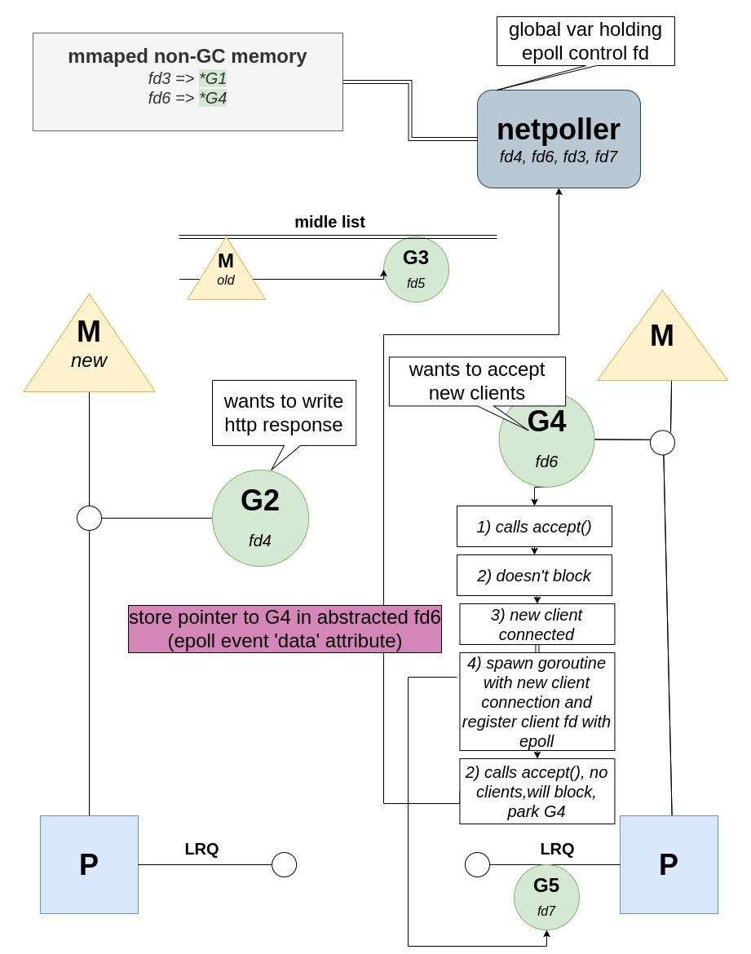

Slide 18
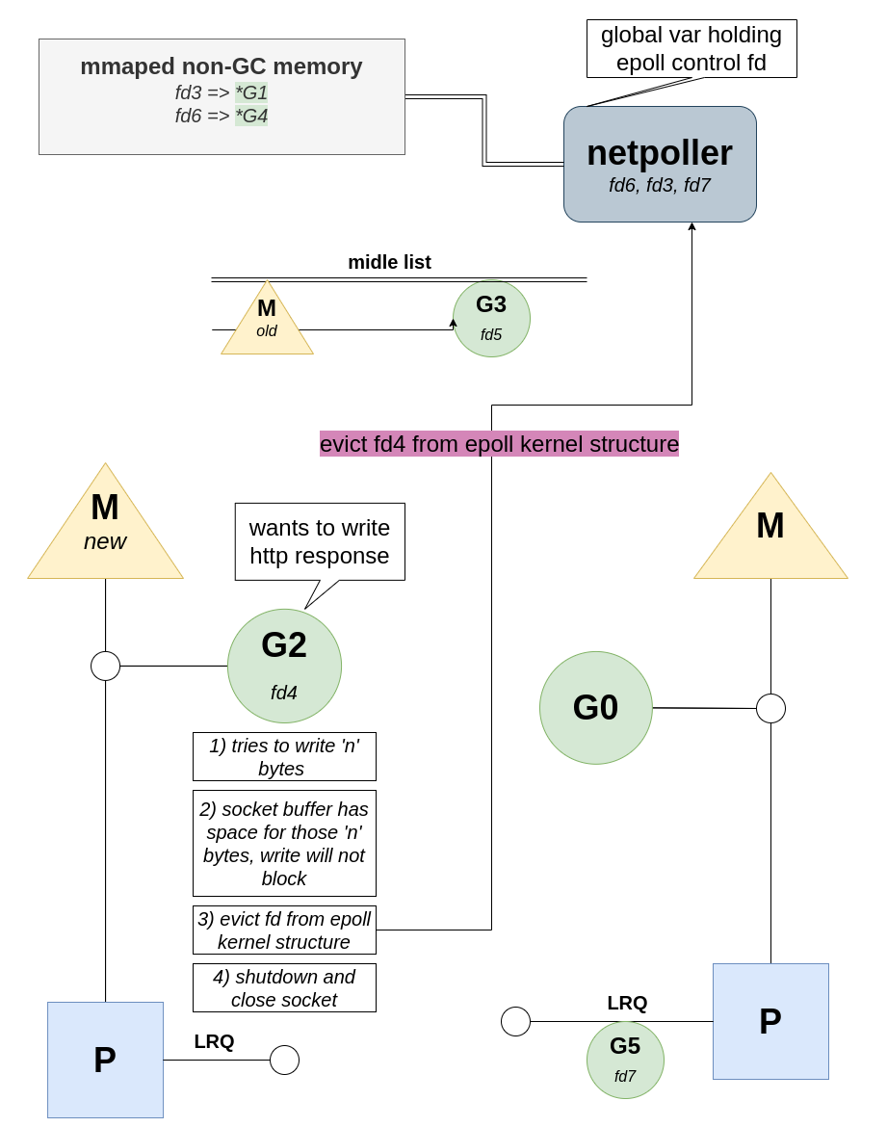

Slide 19
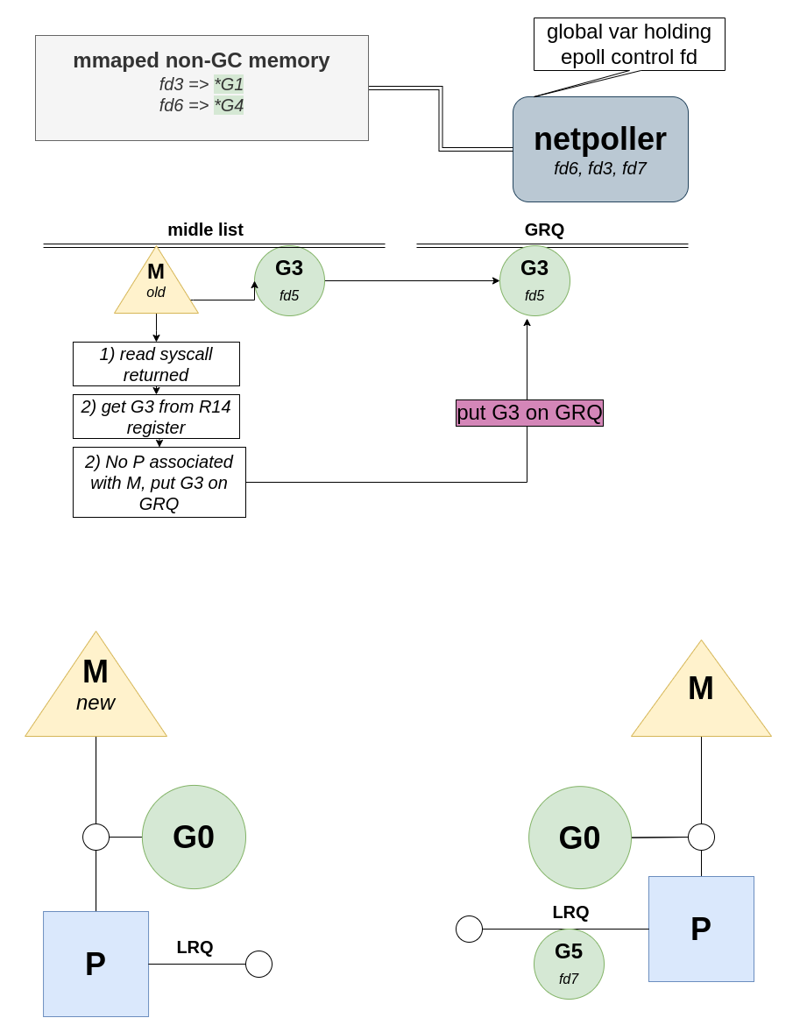

Slide 20
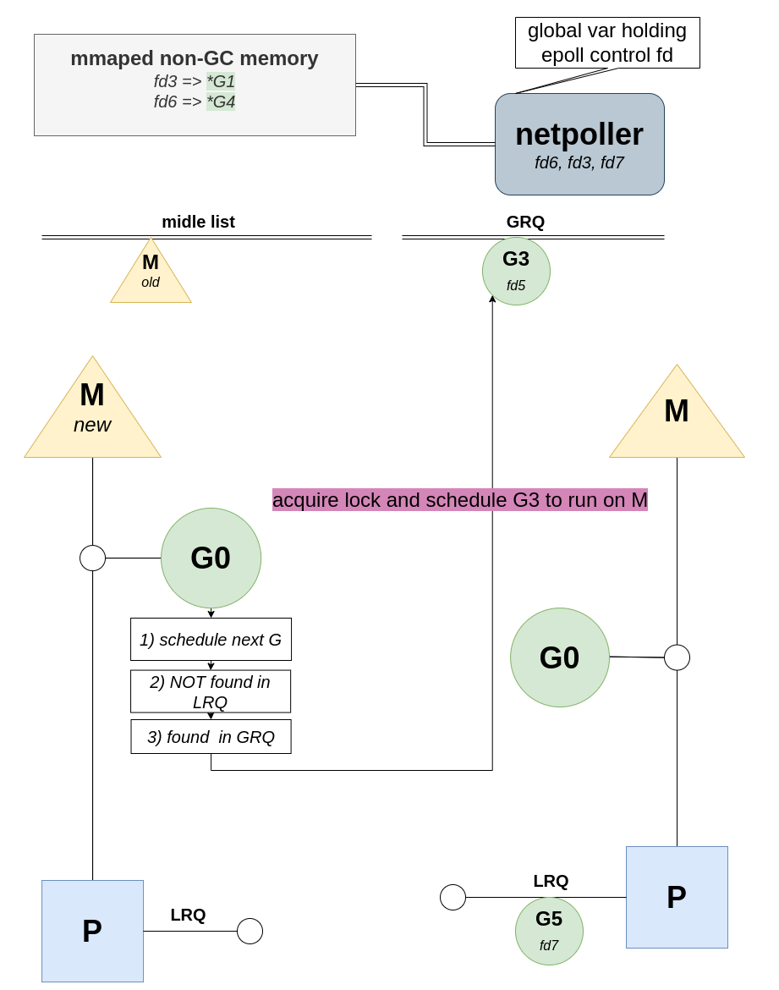

Slide 21
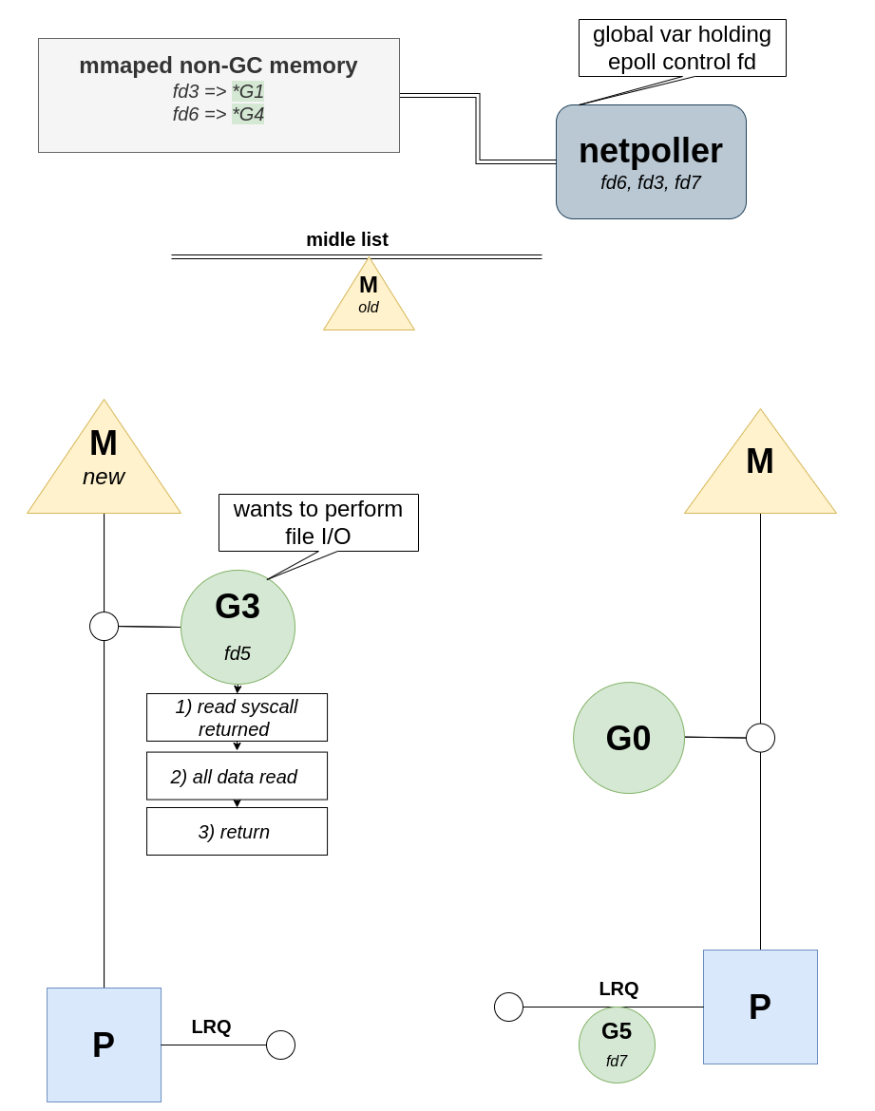

Slide 22
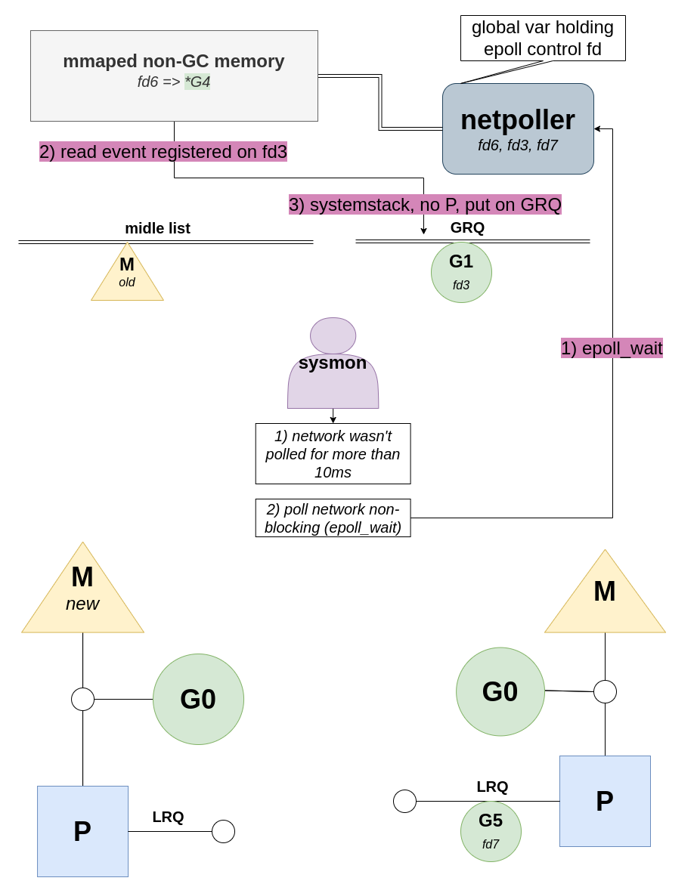

Slide 23
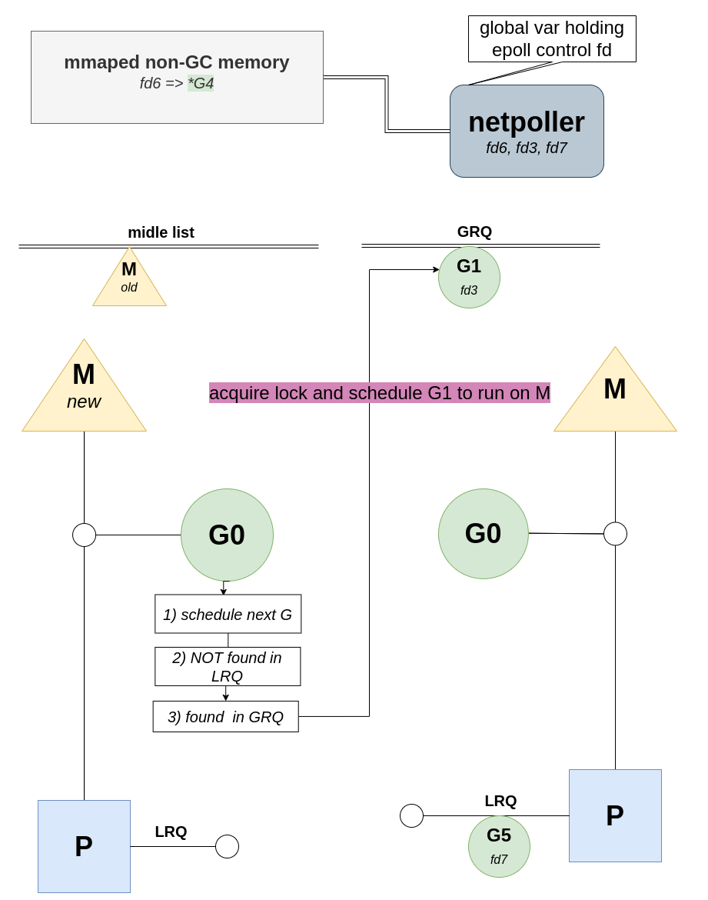

Slide 24
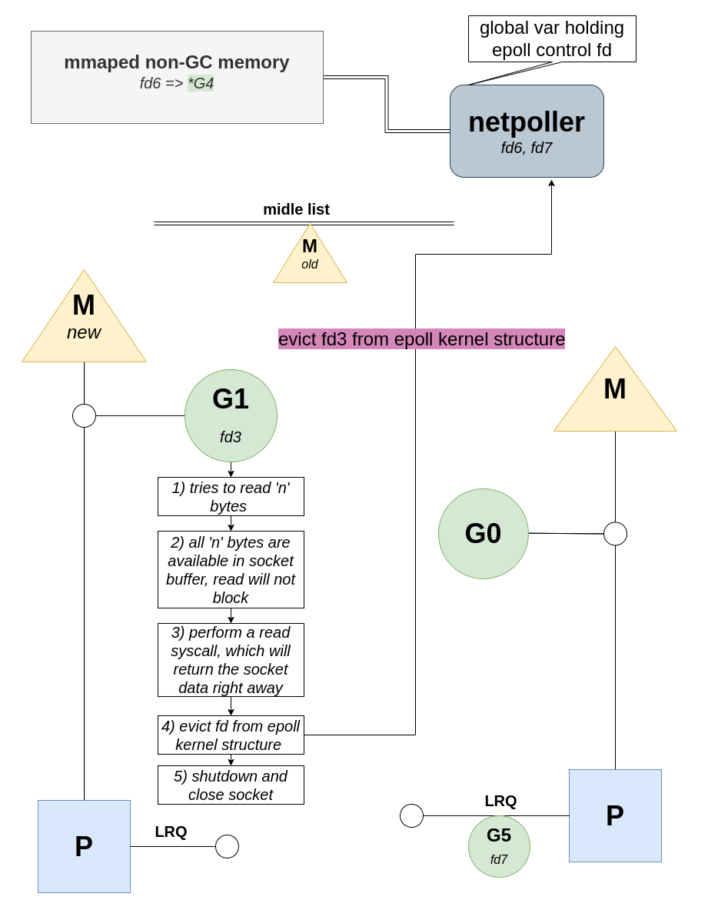

Slide 25
Давайте теперь быстро пройдемся по жизненному циклу каждой горутины отдельно, чтобы избавиться от возможной путанницы

Slide 26
Резюмируем – в какие моменты Go runtime поллит сеть
1) Когда g0 не находит работу в LRQ, GRQ, у других P и в данный момент не происходит GC.
2) Если sysmon замечает, что никто не полил сеть в течении 10 миллисекунд
3) Во время start the world перед началом и после завершения GC.
4) Во время GC marking phase, если горутина, которая «окрашивает» ноды, вдруг больше не получает работы, а GC еще не закончился.

Slide 27
Проведем нагрузочные тесты. Какие имплементации попадут в тройку лидеров?
https://gitlab.fbs-d.com/y.trakhinin/go-internals-netpoller
Будем нагружать сервера до 25000 запросов в секунду, начиная с 250 клиентов, прибавляя по 250 новых клиентов каждую секунду.
1) HTTP сервер, написанный на C, который форкает новый процесс под каждого клиента.
2) HTTP сервер, написанный на C, который создает поток операционной системы под каждого нового клиента.
3) Однопоточный HTTP сервер, написанный на C, который использует libuv в качестве цикла событий.
4) Go HTTP сервер.
5) Go HTTP сервер с GOMAXPROCS = 1.
6) Асинхронный однопоточный HTTP сервер, написанный на Python.
p

